Slide 1


Slide 2

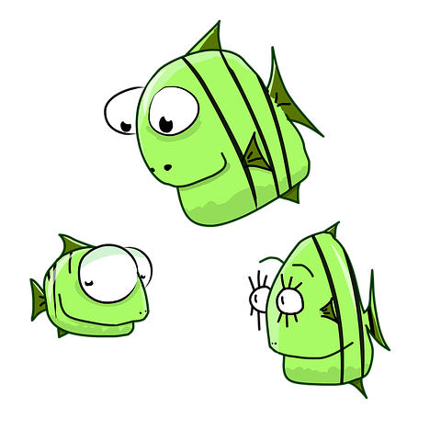


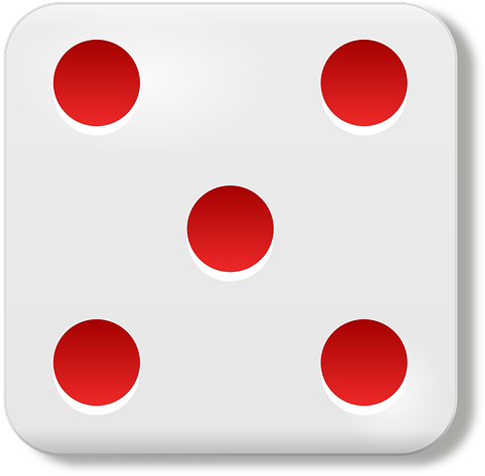
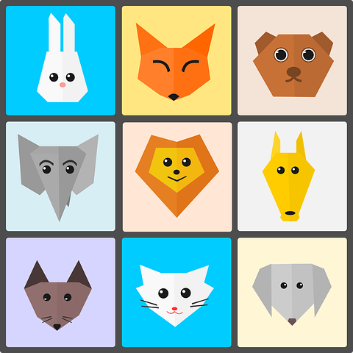
ஒன்று
இரண்டு
மூன்று
நான்கு
ஐந்து
ஆறு

Slide 4

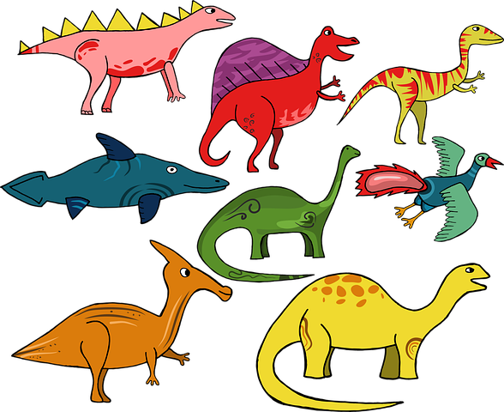




ஏழு
எட்டு
பத்து
பத்து
ஒன்பது
எட்டு

Slide 6




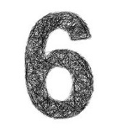

ஒன்று
இரண்டு
மூன்று
Пять [pyat]
நான்கு
ஐந்து
ஆறு

Slide 8






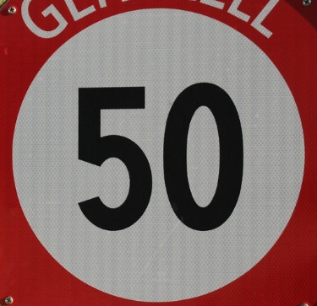

ஏழு
ஒன்பது
பூச்சியம்
ஆயிரம்
நூறு
ஐம்பது

